Slide 1
Chào mừng quý thầy cô và các em học sinh

Slide 2
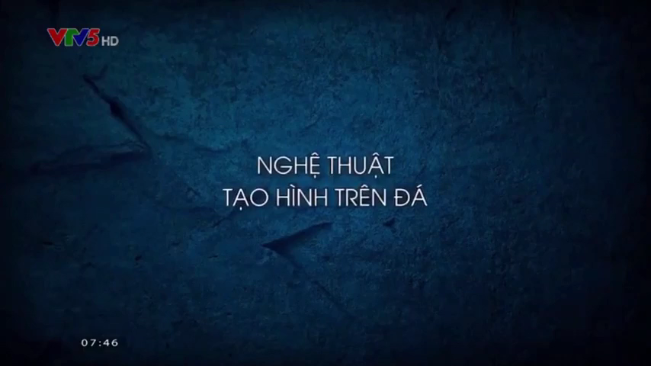
Trong video, các sản phẩm mĩ thuật được nhắc đến ở thời kì nào?

Slide 3
Bài 4: Nghệ thuật tạo hình thời tiền sử và cổ đại
Chủ đề 2: Di sản mĩ thuật

Slide 4
Nội dung bài học
Thảo luận
Ứng dụng
Khám phá
Sáng tạo

Slide 5

1. Khám phá
THẢO LUẬN NHÓM:
Chia lớp làm 5 nhóm và thảo luận theo các nội dung sau: Quan sát tranh và nội dung sgk để tìm hiểu về:
- Nét trong nghệ thuật thời kì tiền sử và cổ đại
- Màu sắc trong nghệ thuật thời kì tiền sử và cổ đại
- Bố cục trong nghệ thuật thời kì tiền sử và cổ đại
Nhiệm vụ:
- Nhóm 1: Tìm hiểu bức tranh Hình vẽ động vật trong hang Lascaux
- Nhóm 2: Tìm hiểu Phiên bản hình vẽ trên vách hang Đồng Nội, Hòa Bình.
- Nhóm 3: Tìm hiểu Tranh trên tường trong nghệ thuật Ai Cập cổ đại
- Nhóm 4: Tìm hiểu Tượng thần vệ nữa thành Milo
- Nhóm 5: Tìm hiểu về đấu trường thời La Mã cổ đại

Slide 6
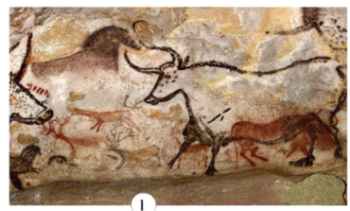
- Là một trong những hình vẽ tiêu biểu trong hang động thời kì tiền sử.
- Bức vẽ diễn tả lại nhiều cảnh sinh hoạt như đi săn, đánh cá, voi mẹ bảo vệ voi con,...
- Nét vẽ linh hoạt, có nhấn nhá đậm nhạt gợi tả khối đúng hình dáng, động tác, đặc trưng tư thế, thần thái của từng loài vật.
- Màu được tạo bởi khoáng chất tự nhiên pha với chất keo, có thể là keo xương động vật hoặc chất keo tự nhiên.

Slide 7
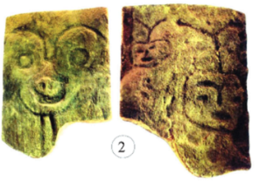
Hình chạm khắc trên vách đá hang Đồng Nội, Hoà Bình có bốn hình chạm khắc trong đó có một hình nửa mặt người, hai hình mặt người đầy đủ mắt, mũi, miệng.
Hình được chạm khắc theo đường viền chu vi mặt, nhìn theo hướng chính diện, mọc thẳng trên đỉnh đầu là nét đục lõm hình chữ Y,...
Hình thứ tư trong hang Đồng Nội là hình kiểu mặt thú: râu dê, mắt mở tròn xoe, mũi kiểu lợn với hai lỗ mũi hướng thẳng về phía trước, phần trên rất giống cặp sừng cong.
Các hình chạm khắc thể hiện sinh động con người thời cổ thuộc văn hoá Hoà Bình, mang đậm dấu ấn tôn giáo nguyên thuỷ.

Slide 8
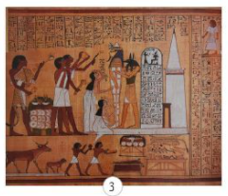
Các tác phẩm, tranh vẽ thường được tìm thấy ở phần dưới của các mảng điêu khắc trên tường, trong các lăng mộ.
Chân dung con người là sản phẩm của hai góc nhìn khác nhau: chính diện và mặt nghiêng (mặt bên). Mắt, tai và phần thân trên thường được mô tả trực diện. Trong khi đầu, hông, chân được mô tả nghiêng. Chúng thường được thể hiện đối xứng.
Một nhóm các chân dung thường được làm ngang bằng với một nhóm chân dung khác để tạo nên một hình ảnh đối xứng.

Slide 9
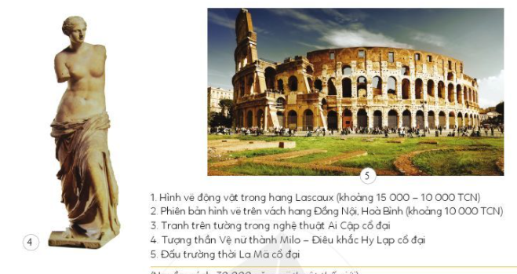
Tượng thần Vệ Nữ thành Milo là tác phẩm điêu khắc Hy Lạp cổ đại nổi tiếng nhất, khắc hoạ vị nữ thần tình yêu và sắc đẹp của người Hy Lạp.
Tượng được làm bằng chất liệu cẩm thạch, tỉ lệ lớn hơn người thật, với chiều cao 203 cm nhưng đã bị mất hai tay.
Đấu trường La Mã cổ đại: có hình elip, cao 48m, dai 189m, rộng 156m.
Dùng 100 000m³ đá cương để xây dựng, gồm 80 cửa, với mỗi lối được đánh số, chứa khoảng 50 000 khan giả.

Slide 10
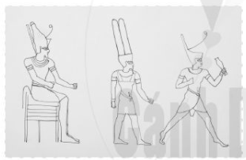
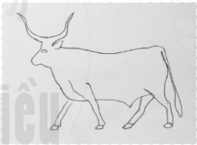
Minh họa mô phỏng lại tạo hình của nghệ thuật Ai Cập cổ đại

Slide 11
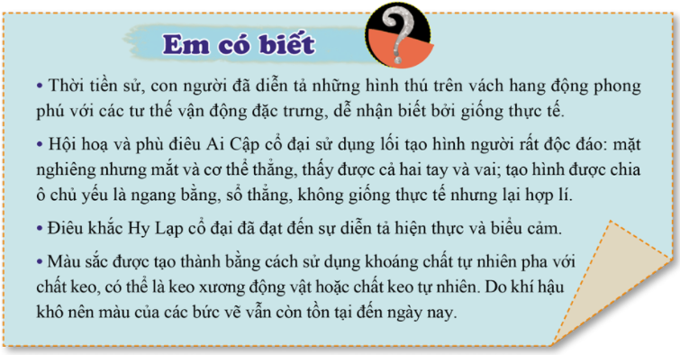

Slide 12
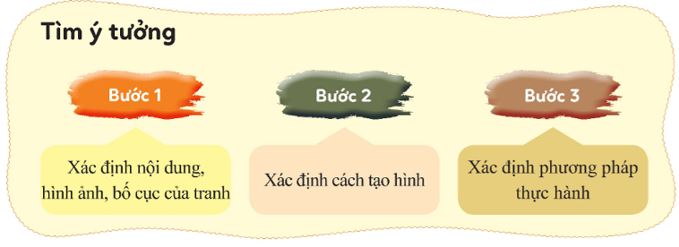
2. Sáng tạo
Dựa vào nội dung sgk hãy trình bày cách tìm ý tưởng thực hiện sản phẩm.

Slide 13
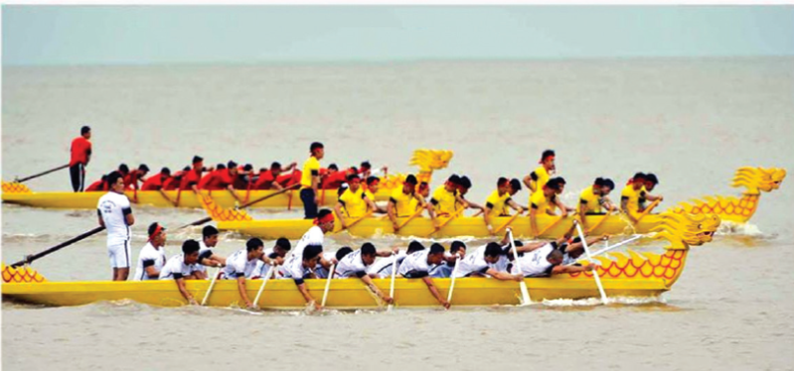
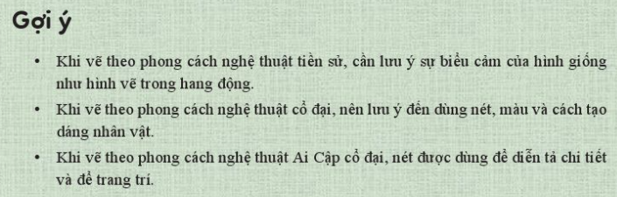
Quan sát hình và dựa vào gợi ý để nêu cách tạo hình một nhân vật theo phong cách nghệ thuật Ai Cập cổ đại.

Slide 14
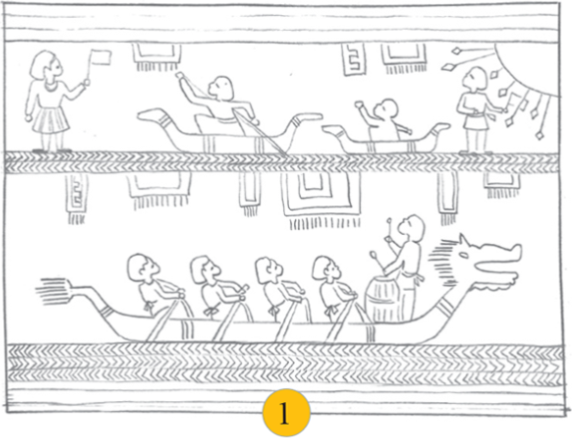
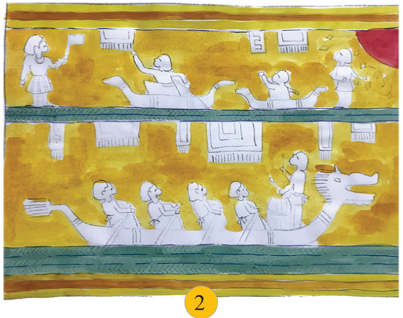
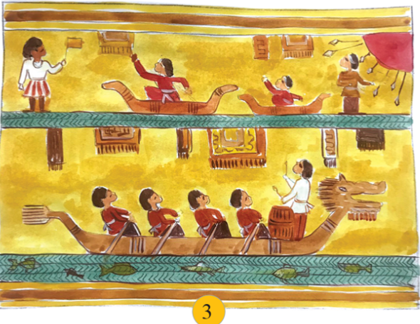
Thực hành

Slide 15
Tạo hình một nhân vật theo phong cách nghệ thuật Ai Cập cổ đại.
Vẽ nét tạo hình và chi tiết theo phong cách nghệ thuật đã chọn.
Vẽ màu theo phong cách đặc trưng đã chọn
Hoàn thiện bức tranh.

Slide 16
Luyên tập
Luyện tập
Hãy xây dựng nội dung chủ đề và xẽ một bức tranh theo phong cách nghệ thuật cổ đại mà em thích.
Luyện tập
Yêu cầu: sử dụng cách dung nét vẽ hình nhân vật, màu sắc và bố cục theo phong cách tao hình nghệ thuật cổ đại.

Slide 17
3. Thảo luận
Các nhóm trưng bày sản phẩm và chia sẻ theo các gới ý sau:
Bố cục của bức tranh nào có cách sắp xếp theo phong cách nghệ thuật cổ đại?
Đường nét, màu sắc trong tranh có mang tinh thần của nghệ thuật cổ đại không?
Em thích những điểm sáng tạo nào trong tranh?
Qua bài học, em hiểu thêm điều gì về lịch sử nghệ thuật cổ đại?
Theo em, chúng ta nên làm gì để bảo tồn và phát huy giá trị nghệ thuật cổ đại?

Slide 18
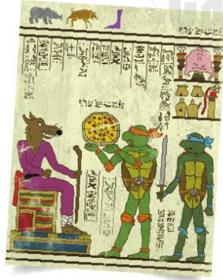
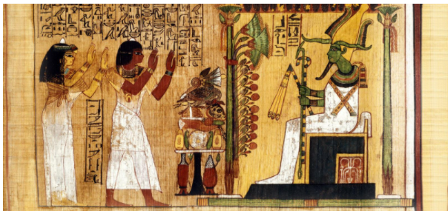
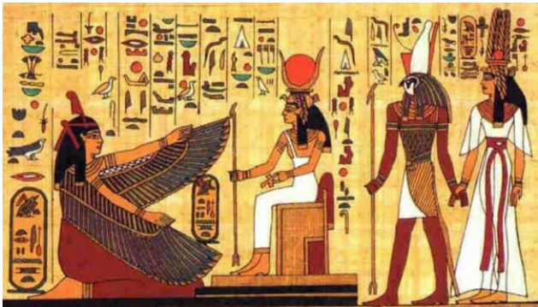
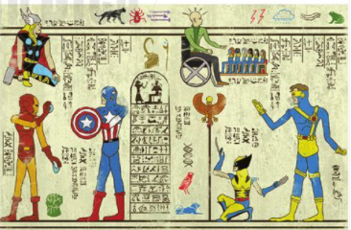
Hình ảnh vẽ theo phong cách nghệ thuật Ai Cập cổ đại

Slide 19
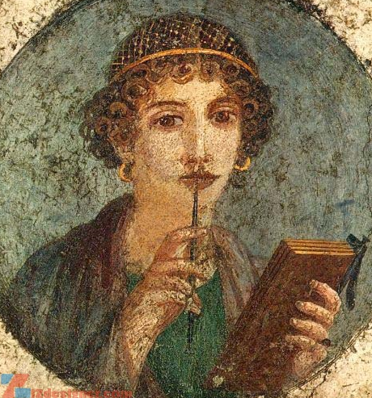
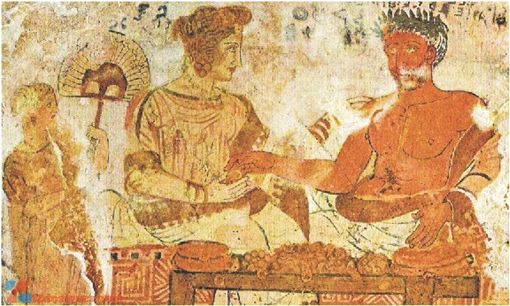
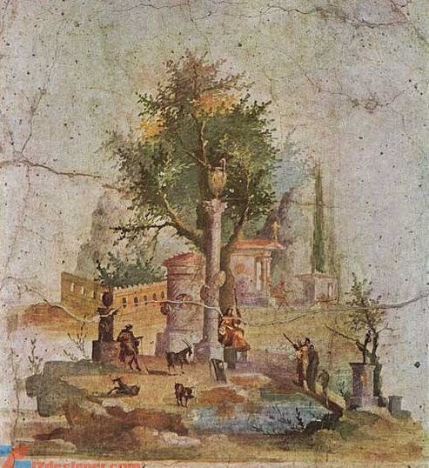
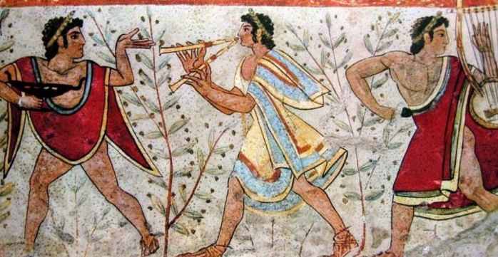
Hình ảnh vẽ theo phong cách nghệ thuật La Mã cổ đại

Slide 20
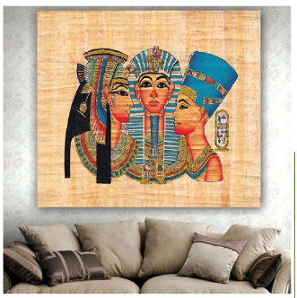
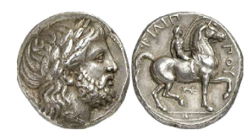
4. Ứng dụng
Sưu tầm một số tranh, ảnh về nghệ thuật tiền sử và cổ đại để kết nối với bài học
Vẽ các hình theo phong cách cổ đại để trang trí các vật dụng hàng ngày.

Slide 21
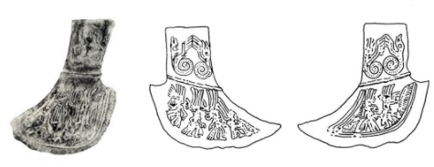
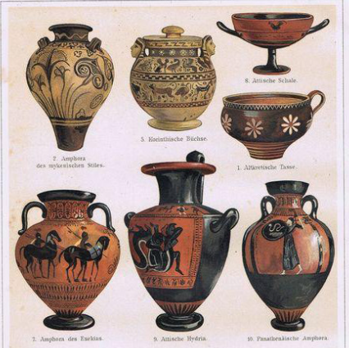
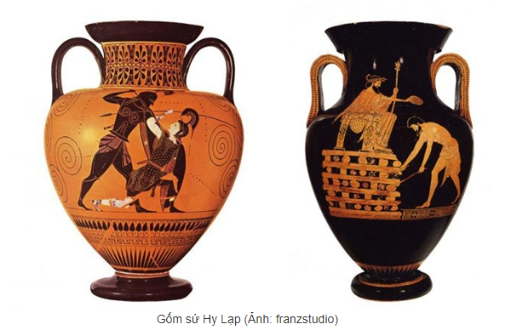
Một số vật dụng sử dụng phong cách nghệ thuật sổ đại

Slide 22
Tổng kết
Nghệ thuật tiền sử và nghệ thuật cổ đại tồn tại trước Công nguyên hàng nghìn năm.
Nghệ thuật tiền sử và nghệ thuật cổ đại rất phát triển. Hình vẽ trong hang động thời tiền sử được sử dụng kĩ thuật diễn tả rất hiện thực
Nghệ thuật Ai Cập cổ đại nổi tiếng với các kim tự tháp, bích họa còn tồn tại đến ngày nay. Nghệ thuật Hy Lạp cổ đại nổi tiếng với nền điêu khắc phong phú với những pho tượng chuẩn mực về tỉ lệ cơ thể người
Vẽ theo phong cách nghệ thuật cổ đại là dựa vào cách tạo hình thời cổ đại để sáng tạo nội dung mới

Slide 23
Hướng dẫn về nhà
Chuẩn bị dụng cụ theo hướng dẫn của GV
03
Vẽ hình theo phong cách nghệ thuật cổ đại để trang trí đồ dùng
01
02
Đọc trước nội dung bài 5: Sáng tạo họa tiết trang trí

Slide 24
Cảm ơn quý thầy cô và các em đã lắng nghe

